Slide 1

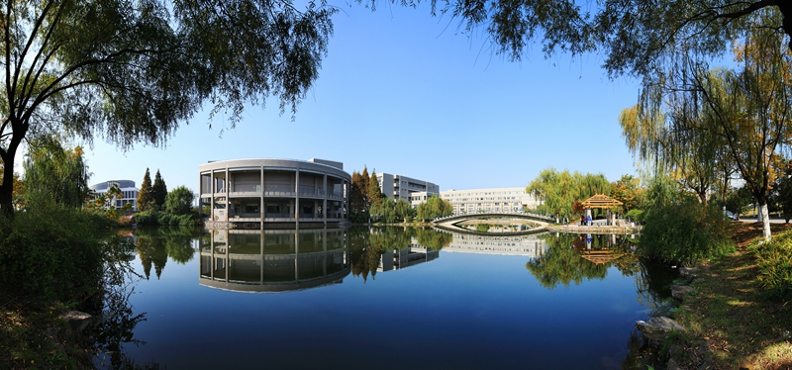
基于深度卷积神经网络的子宫颈细胞学重叠细胞的精确分割

Slide 2
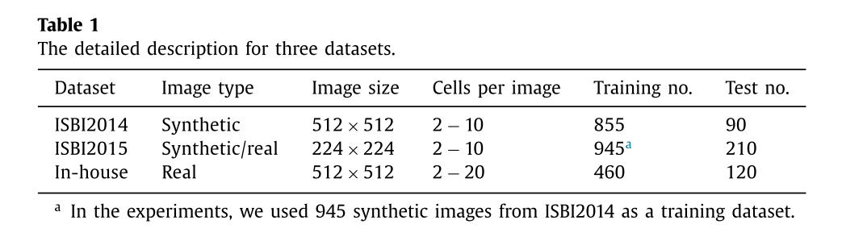
数据集
在三个独立的数据集上对所提出的分割方法进行了评估，分别为：ISBI2014、ISBI2015和一个内部数据集
ISBI2015在训练集中有4幅 EDF图像，在测试集中有5幅EDF图像。 内部数据集包含14张宫颈细胞学扫描图像，这些图像来自2016年至2017年在北京妇产科医院(BOGH)接受体检的14名患者，我们从这些图像中提取了580个大小为512×512像素的图像patch。

Slide 3
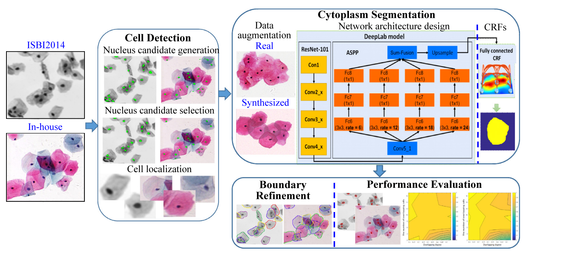
所提出的方法

Slide 4
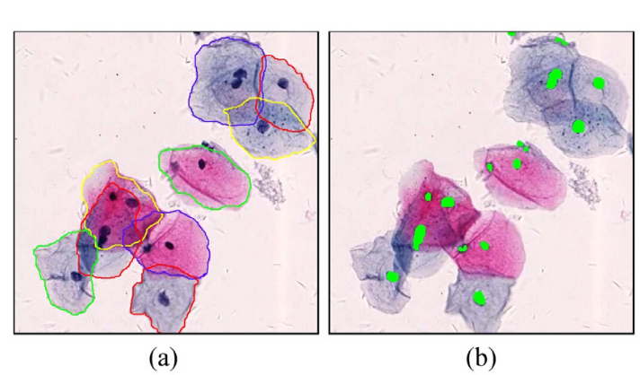
细胞检测：候选核生成
首先对整个图像应用了一种基于TernausNet的分类方法。 每个像素被分配到三个标记中的一个（细胞核、细胞质和背景）。 这是一个初步的步骤，大致寻找核候选，并排除了背景和非核物体。
TernausNet是基于经典的U-网模型构造的，它是用VGG11编码器的权值初始化的，该权值是在一个大的ImageNet数据集上预先训练好的。

Slide 5
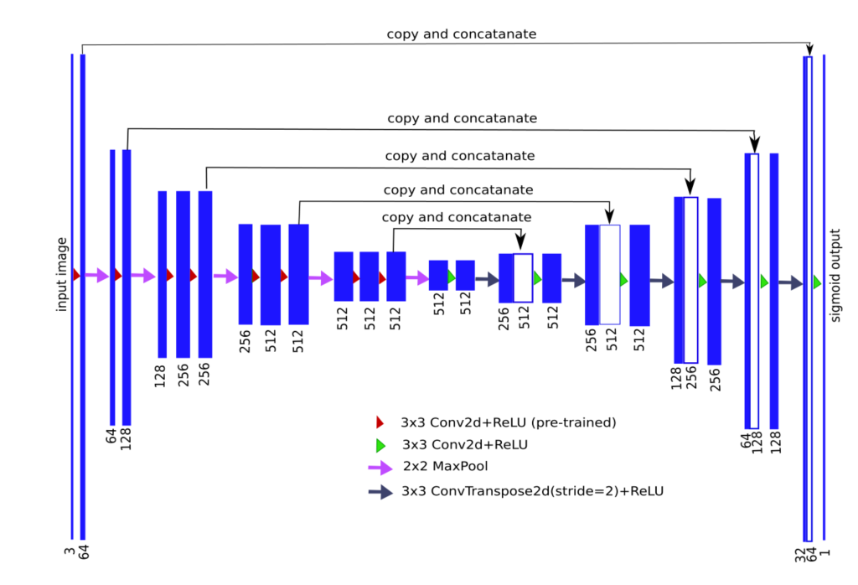
TernausNet
网络结构图

Slide 6
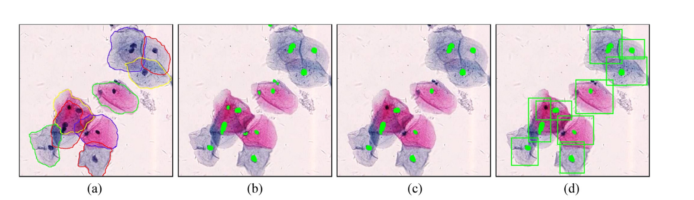
候选核选择和细胞定位
候选核选择：减少基于TerNausNet分类后的假阳性核像素。使用Adaboost分类器过滤掉可能错误的候选核并结合两种纹理特征
细胞定位：根据识别出的细胞核的位置，我们采用了双窗口方法来确定细胞区域，这些感兴趣区域（ROIs）可以形成一组训练样 本，用于后续的细胞质分割任务。

Slide 7
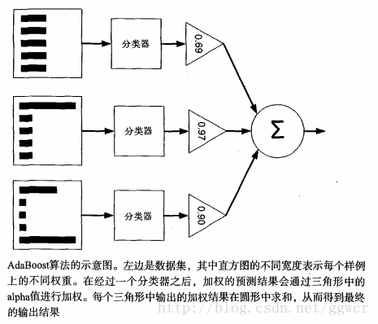


Slide 8
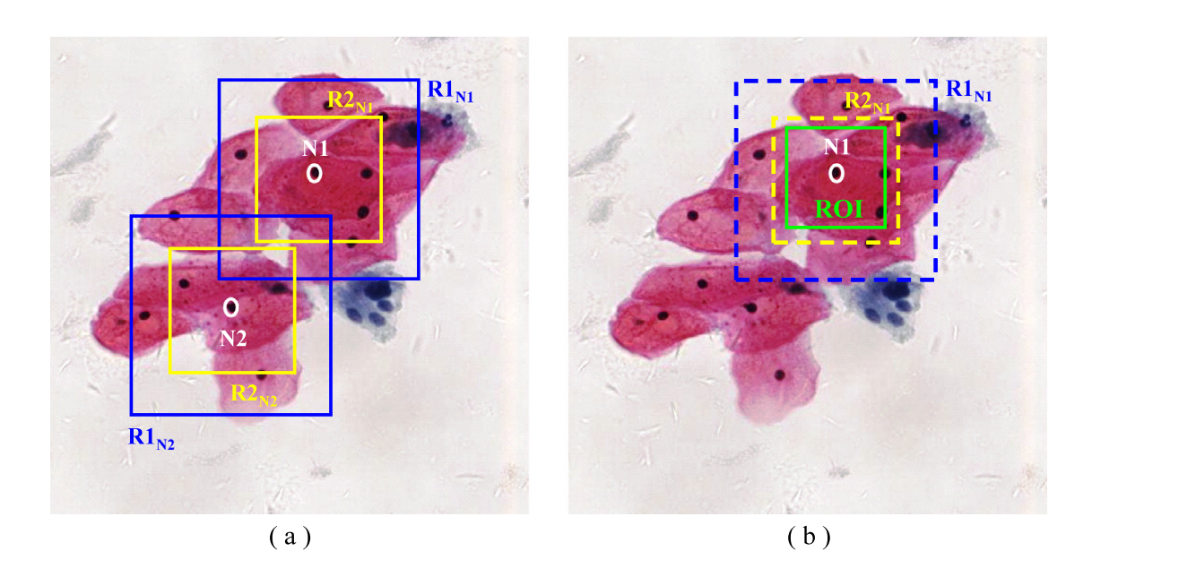
细胞定位
(a)位于N1核中心的两个窗口(R1N1（蓝色）和R2N1（黄色））
(b)通过考虑N1、N2、R1N1、R2N1、R1N2和R2N2的位置而确定的单元ROI（绿 色),ROI定义为一个包含六元组(Nir， Nic，DlNi，DrNi，DuNi，DdNi)的矩形窗口

Slide 9
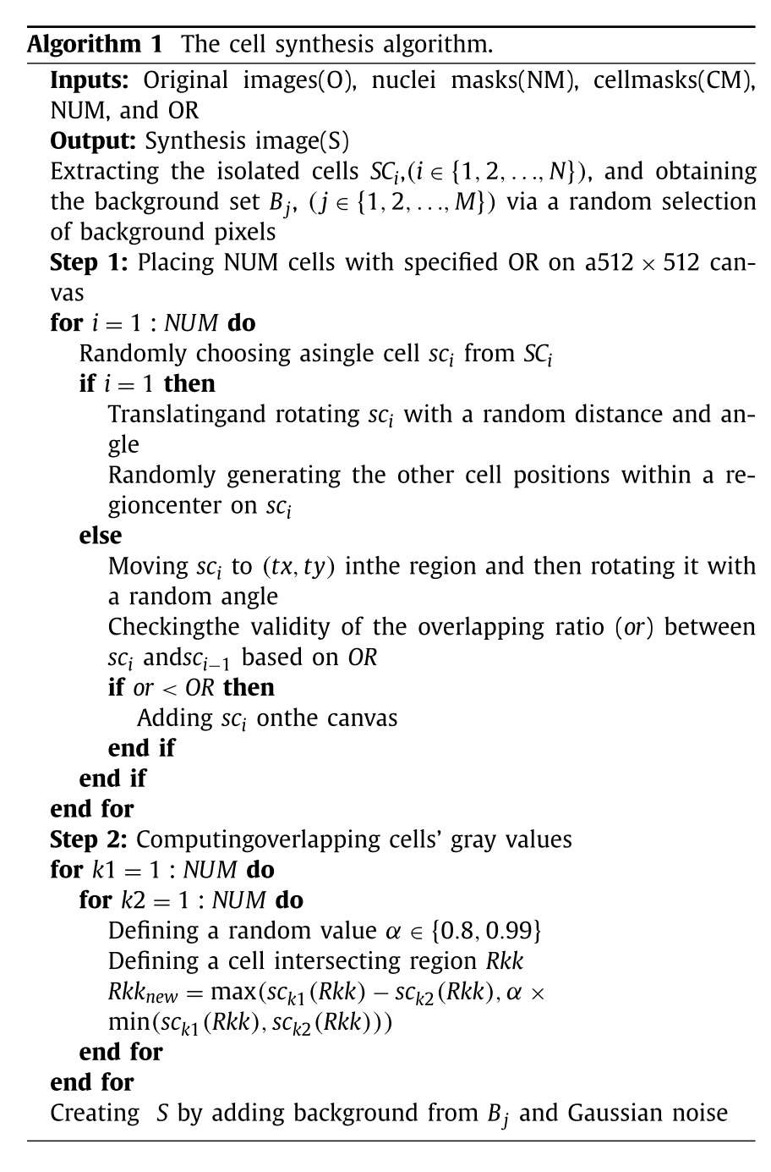
细胞质分割
首先进行数据增强，利用一种合成方法利用对图像样本的放大来训练基于Deeplab V2的分割算 法
网络结构：使用改进的deeplabv2模型，以ImageNet预训练的Resnet-101作为主要的特征提取器，卷积Resnet-101不同的是，我们将模型的最后块(conv5x)替换为ASPP层，Atrous卷积、
设计了一个新的损失函数用于DeepLab，使模型更适合处理宫颈细胞学图像

Slide 10
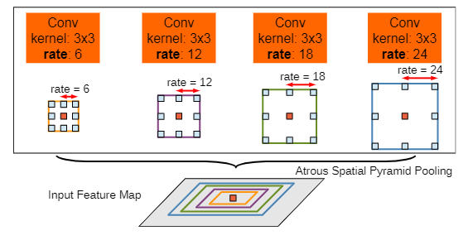
ASPP部分示意图

Slide 11
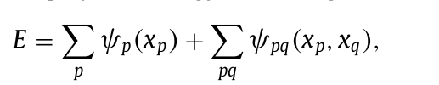

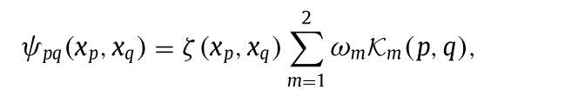
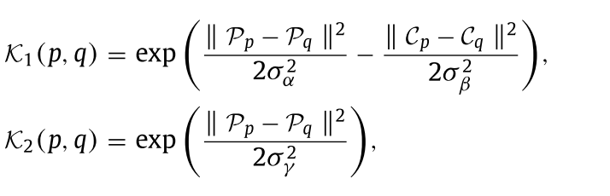
细胞质分割：CRF
全连接CRF随后作为后处理方法运行Deeplab模型，得到 最终的细胞质分割。 与深度神经网络相结合的全连接CRFS在自然图像和医学图像分割中都表现出了更好的分割性能
细胞边界细化：为了获得精确的细胞轮廓，我们采用了基于距离正则化水平集进化(DRLSE)的分割方法，其中引入了距离正则化项和外部能量项来 驱动零级轮廓向期望位置的运动。

Slide 12
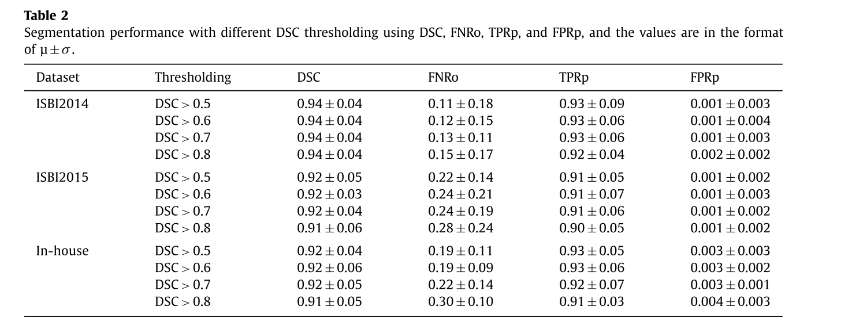
评价指标
骰子相似度系数 (DSC)、对象级假阴性率(FNRO、像素级真阳性率(TPRP)和像素级假阳性率(FPRP)。

Slide 13
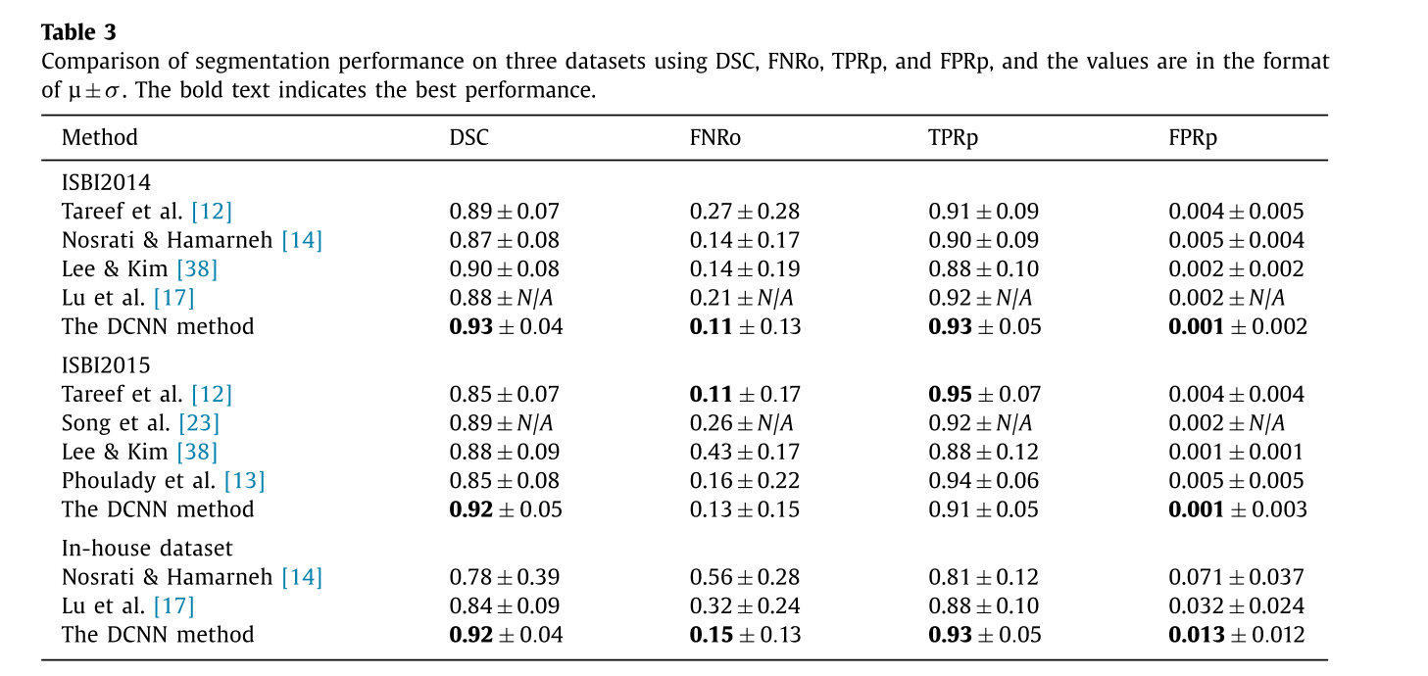
评价指标

